Slide 1
Машиночитаемый формат
цифрового формуляра (паспорта) изделия
(средств измерений)
16 ноябрь 2023 г
Ирина Родионова - Генеральный директор ООО «МетролоджиНет»

Slide 2
Смена модели отношений
2
B2B
M2M
СИНХРОНИЗАЦИЯ И ОБМЕН ДАННЫМИ

Slide 4
ЗАДАЧА
ТЕХНИКА
БИЗНЕС
РЕГУЛЯТОР
НАУКА
Однозначная электронная передача значений параметров с их единицами величин
Интерпретация значений параметров из одной компьютерной системы в другую

Slide 5
Цели механизма проекта
Создание фабрики данных, миграции и развития сервисов и информационных систем на базе технологической платформе Mertrology-Cloud.ru
Архитектурная функция Metrology-Cloud.ru: единство подходов, решений и результатов
1
2
3
Построить сложный
юридически-
значимый процесс
на платформе
Metrology-Cloud с целью
создания
бесшовного
клиентского опыта
для бизнеса и
государства
Построить механизм
управления
созданием, миграцией
и развитием
сервисов и ИС
на платформе Metrology-Cloud, в том числе
целевую архитектуру,
модель данных,
производственный
процесс
Создать центр
продуктовых и
технологических
компетенций на базе рабочей группы экспертов Metrology-Cloud и создаваемого ИЦК

Slide 6
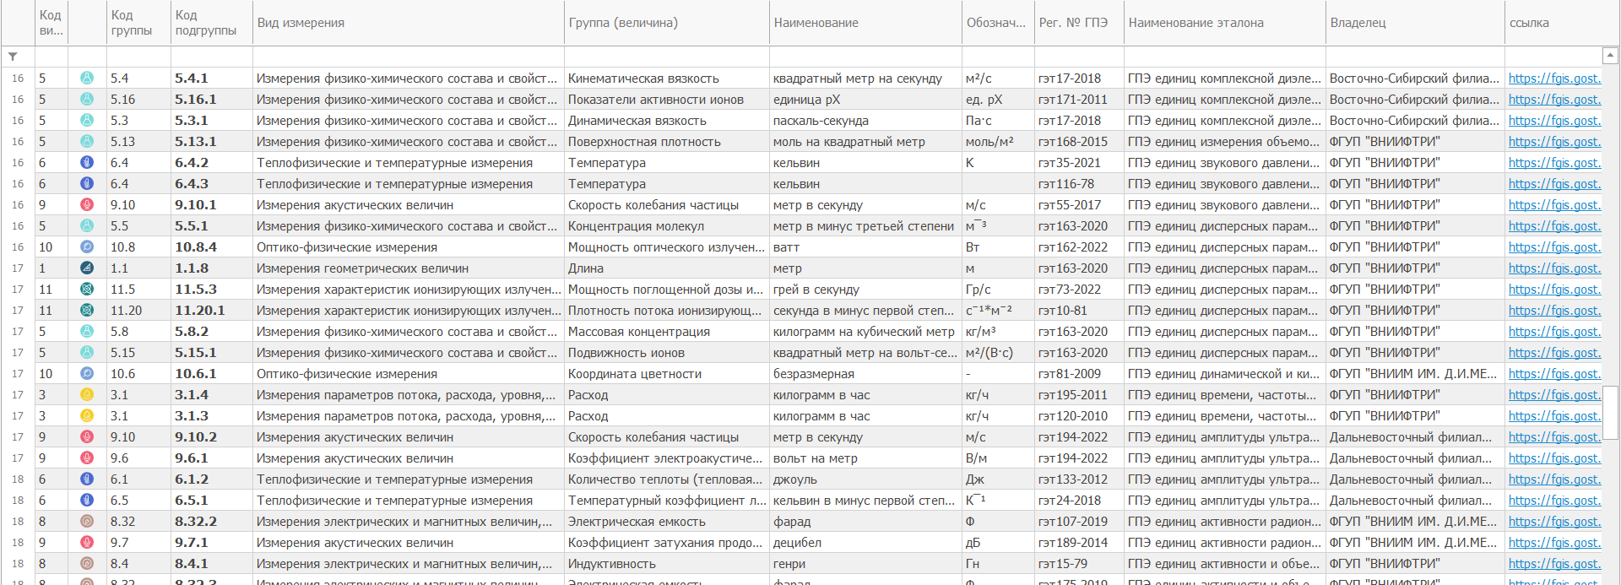
ОСНОВА РЕШЕНИЯ: КАТАЛОГ ПАРАМЕТРОВ
smart
FTP
Формализованная терминология параметров (ФТП)
Formalized terminology of parameters (FTP)
СТРУКТУРА. Не требует сложного классификатора из-за привязки параметров к ГЭТ

Slide 7
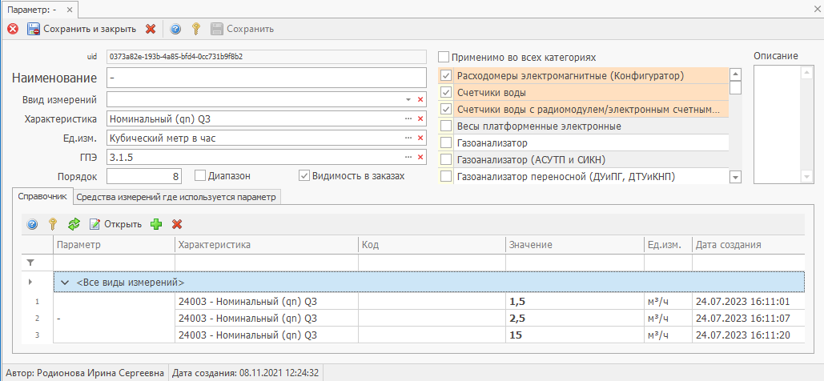
Привязка к эталонам
1
2
Уникальный код параметра, привязка к ГЭТ (МИ2314-2023) позволяет классифицировать СИ с разными вариантами наименований

Slide 8
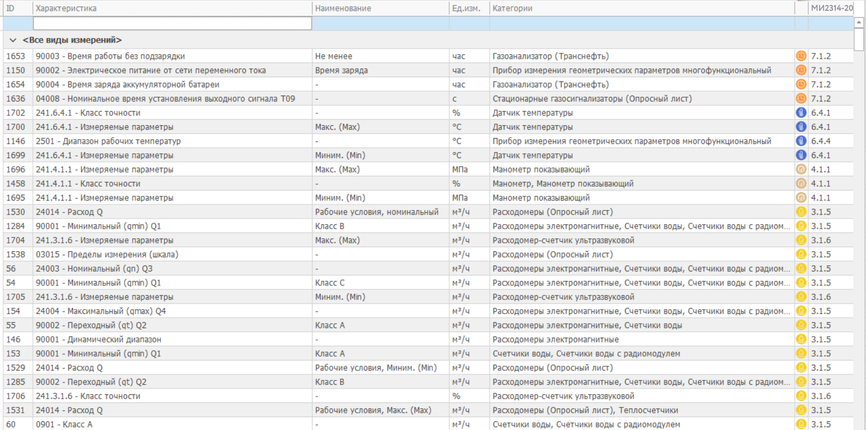
Привязка к эталонам

Slide 9
Создание цифрового паспорта
МАШИНОЧИАТЕМЫЕ данные в соответствии с требованиям времени
Большое количество участников жизненного цикла, которым требуется постоянная синхронизация полной, достоверной и неизменной информации по производству, поставкам, метрологическому/сервисному обслуживанию и эксплуатации для повышения эффективности проектирования изделий и процессов на основе объективных данных по жизненному циклу.

Slide 10
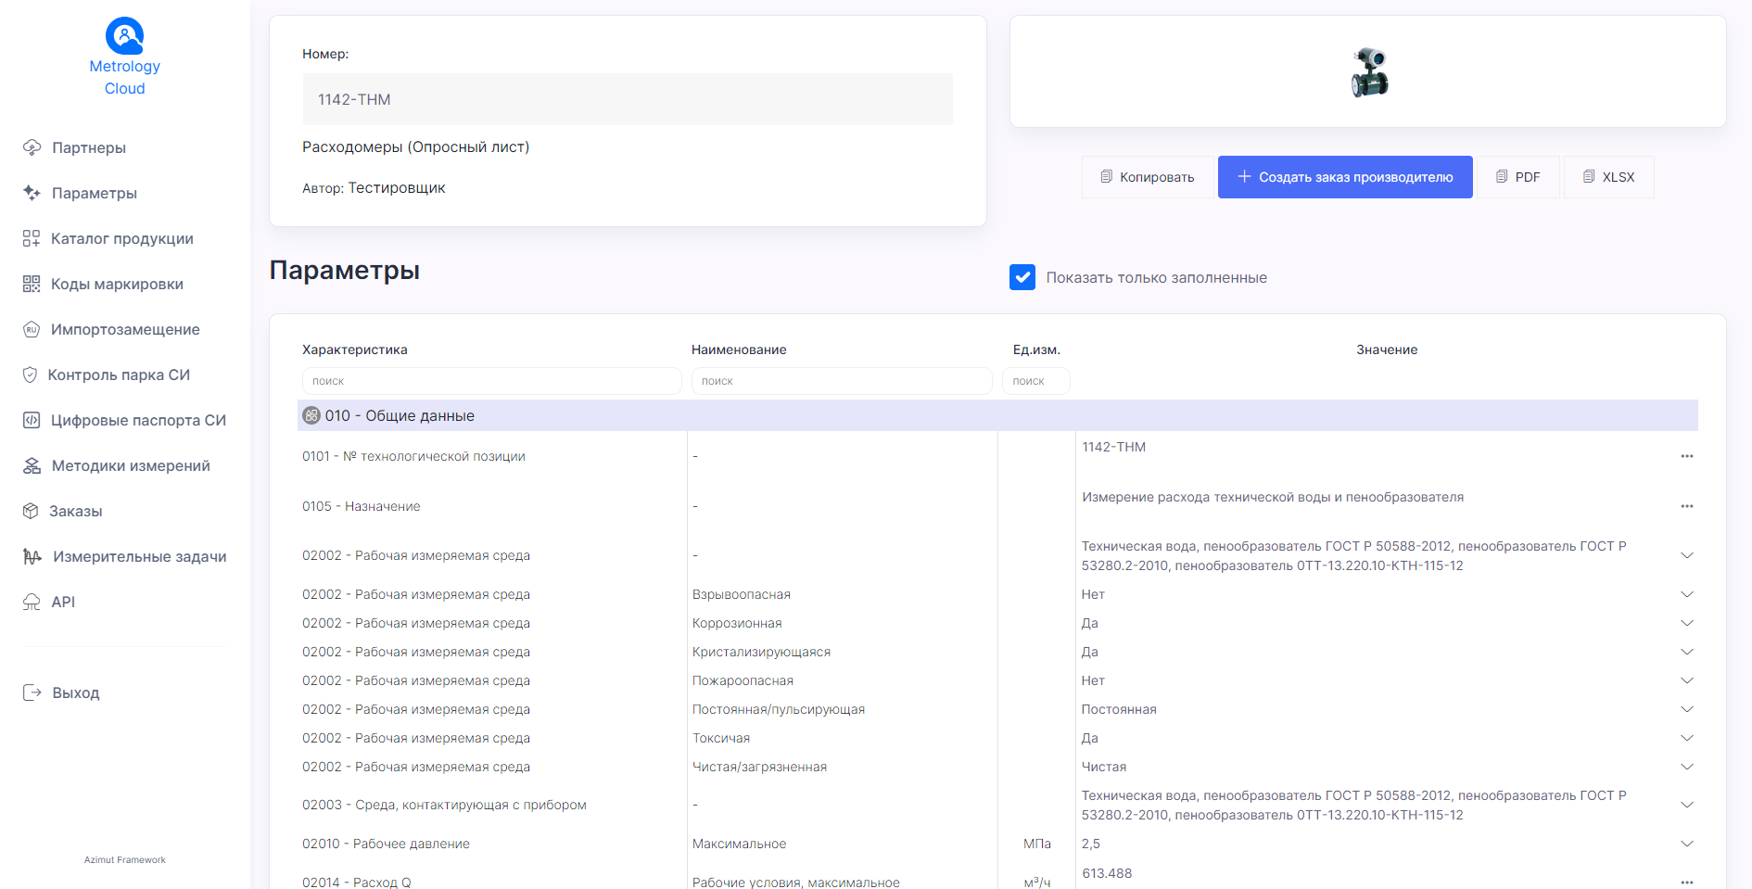

Slide 11
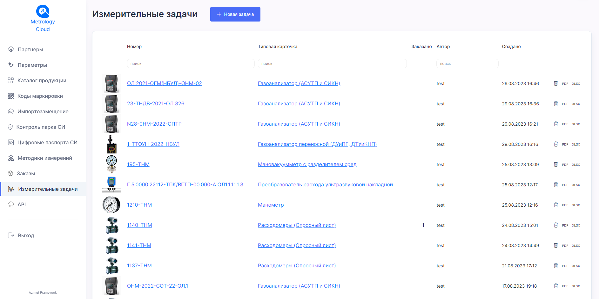
PDF
XLSX
PDF
XLSX
PDF
XLSX
PDF
XLSX
PDF
XLSX
PDF
XLSX
PDF
XLSX
PDF
XLSX
PDF
XLSX
PDF
XLSX
PDF
XLSX

Slide 12
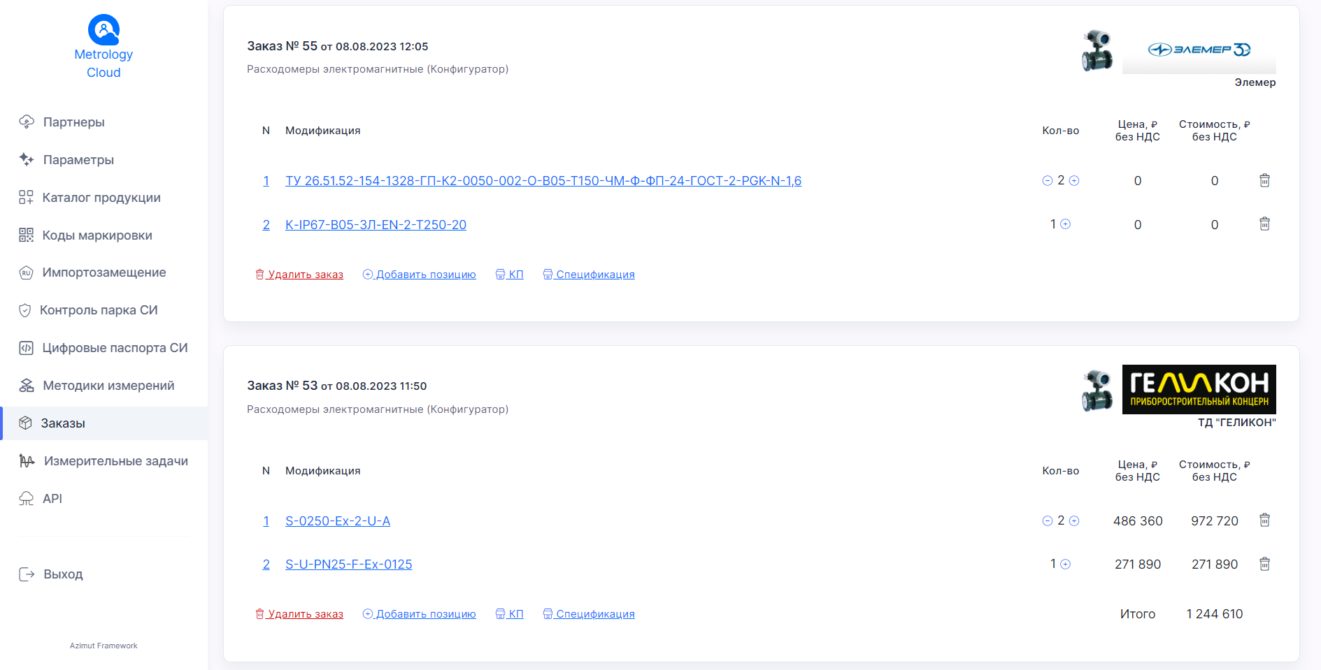
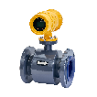

Slide 13
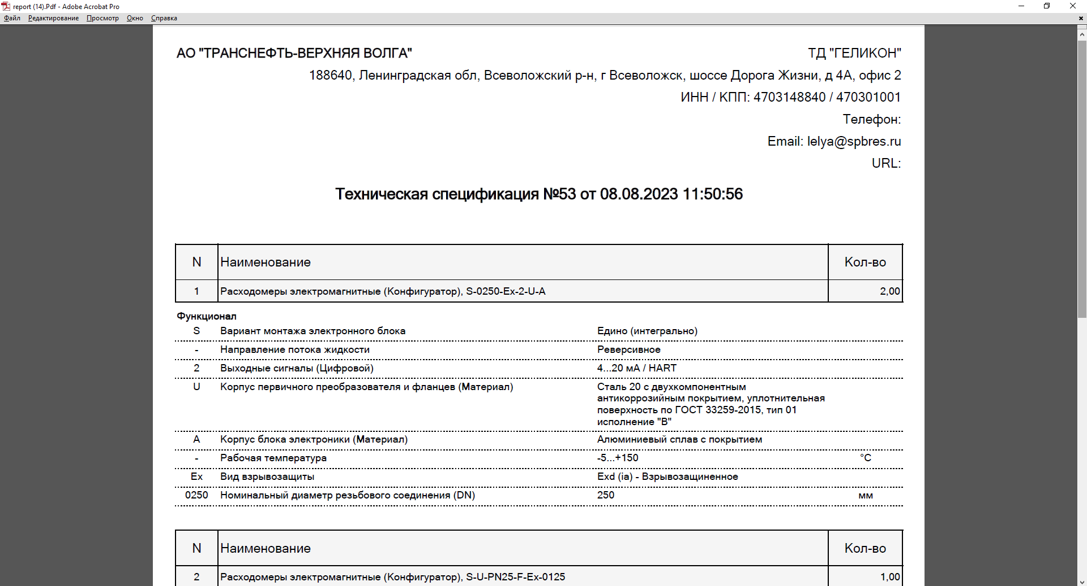
E-mail: LeLyaAi@pk-helikon.ru

Slide 14
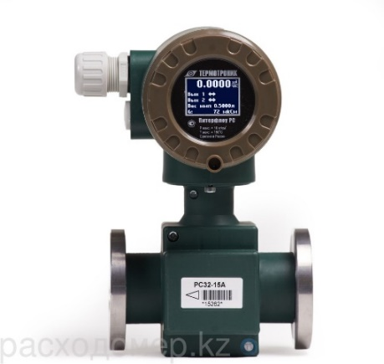
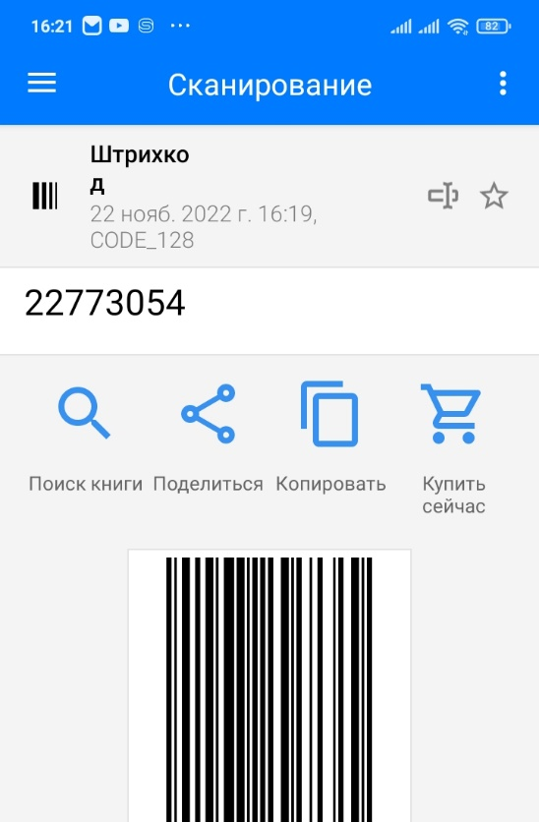
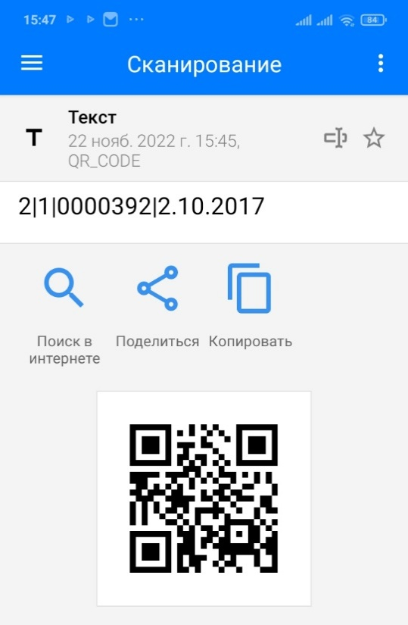
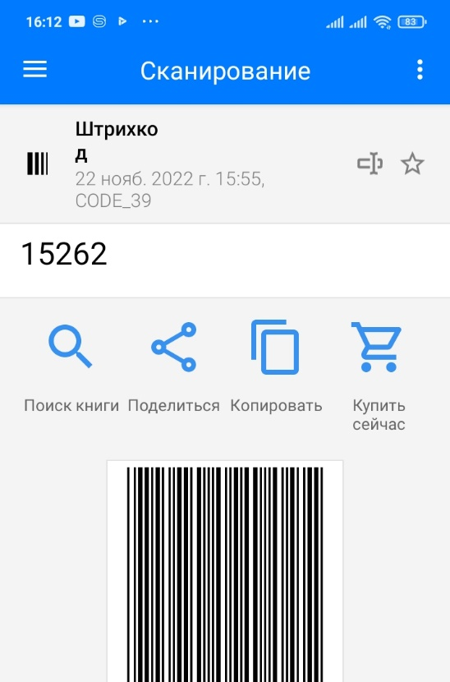
Маркировка сегодня
Внутренняя маркировка производителя

Slide 15
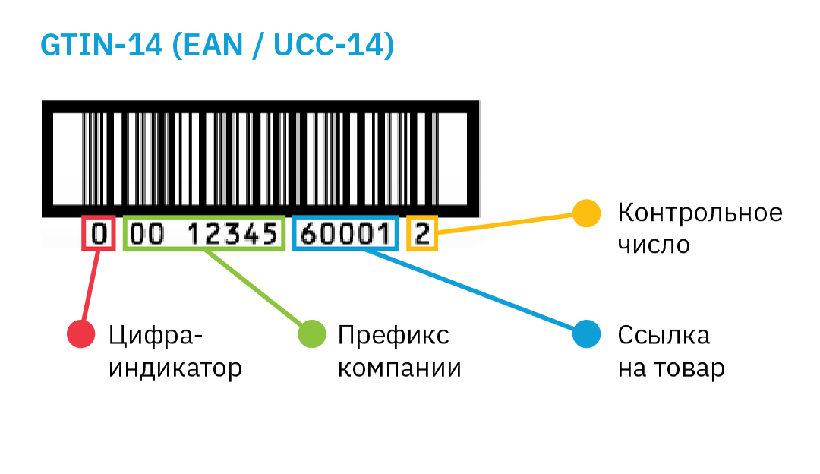
Маркировка «Честный знак»
Текстиль – ТНВЭД 6302
0104640130080259215NYROgsw!X>s8⌺91EE06⌺92+a6jhJuM91xqwlMcgGad+9PfSC5AUINW2fib+eWnwJ4=
Лекарства – ТНВЭД 3002
⌺010460180800804321LOT8CdukDmUto⌺91EE06⌺92VCItZPnl82rwVjvAsuyWRhuv+esXuo5d5na92g46OMM=
Вода
⌺0104680036754106215jXWXWQ"L=K%H⌺ 93CwiK
Вода
⌺0104610017240168215dBkRapmJeNXn⌺ 93+9Mp Творог – ТНВЭД 0406
⌺0104620132110086215F-CDX⌺93+B9l
Молоко – ТНВЭД 0401
⌺0104660141571768215KE+qp⌺93hm6r
Номера присваивает организация GS1

Slide 16
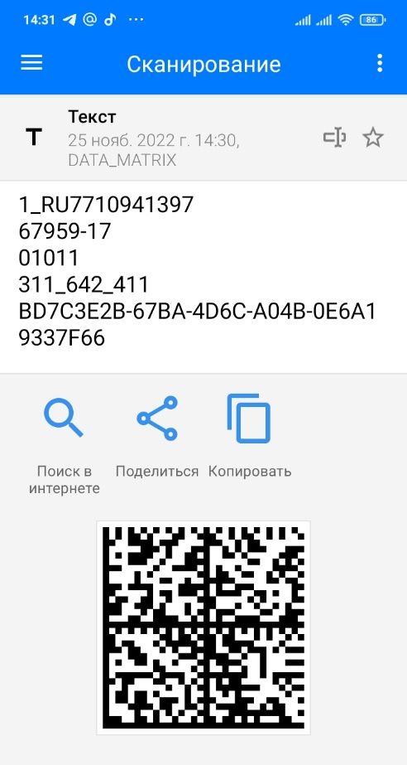
Метрологическая маркировка «Metrology-Cloud.RU»
ПРЕИМУЩЕСТВА
КОД DATAMATRIX
маркировка СИ на международном уровне
маркировка СИ не имеющих номер Госреестра
ВИД ОБОРУДОВАНИЯ
1-средство измерений
2-стандартный образец
КОД СТРАНЫ ПРОИЗВОДИТЕЛЯ
НАЛОГОВЫЙ НОМЕР КОМПАНИИ ПРОИЗВОДИТЕЛЯ
1_RU7710941397
67959-17
01011
12.2022
311_642_411
BD7C3E2B-67BA-4D6C-A04B-0E6A19337F66
РЕГИСТРАЦИОННЫЙ НОМЕР ТИПА СИ (при наличии)
Стандарты GUID / UUID
ЗАВОДСКОЙ НОМЕР
ДАТА ВЫПУСКА
ИЗМЕРЯЕМАЯ(ЫЕ) ВЕЛИЧИНА(Ы)
по МИ 2314-2023

Slide 17
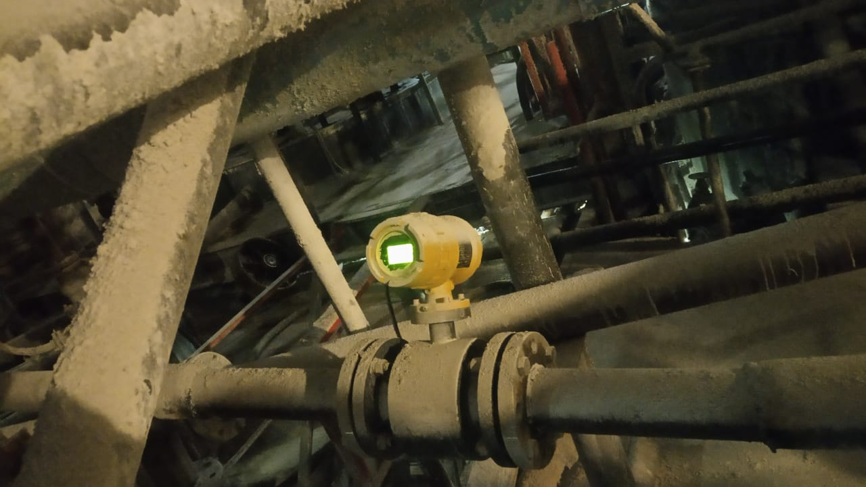
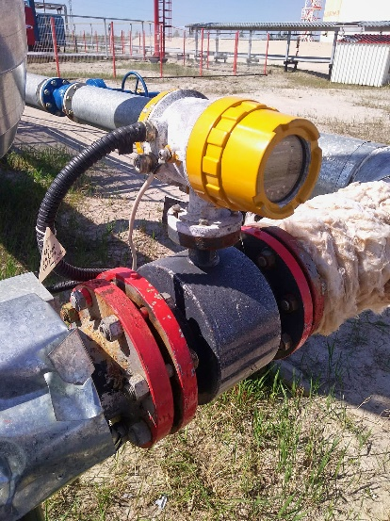
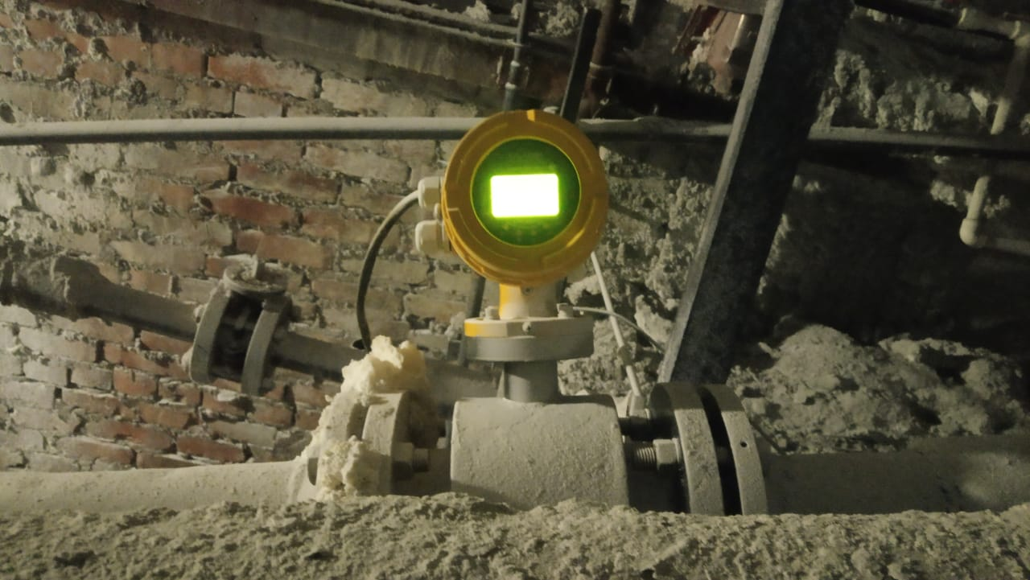
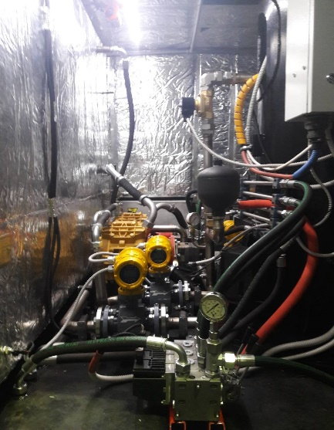
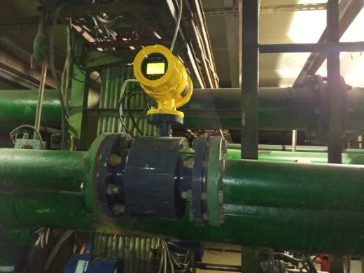
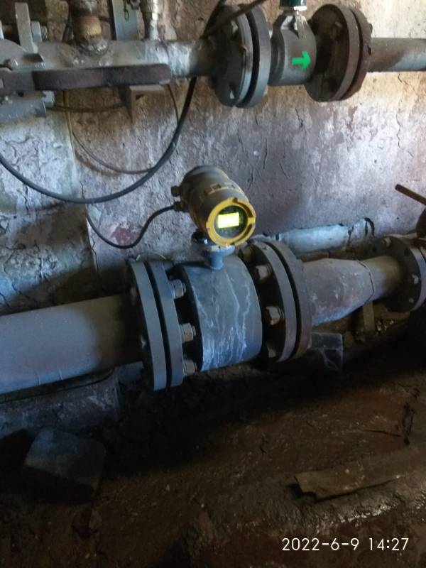
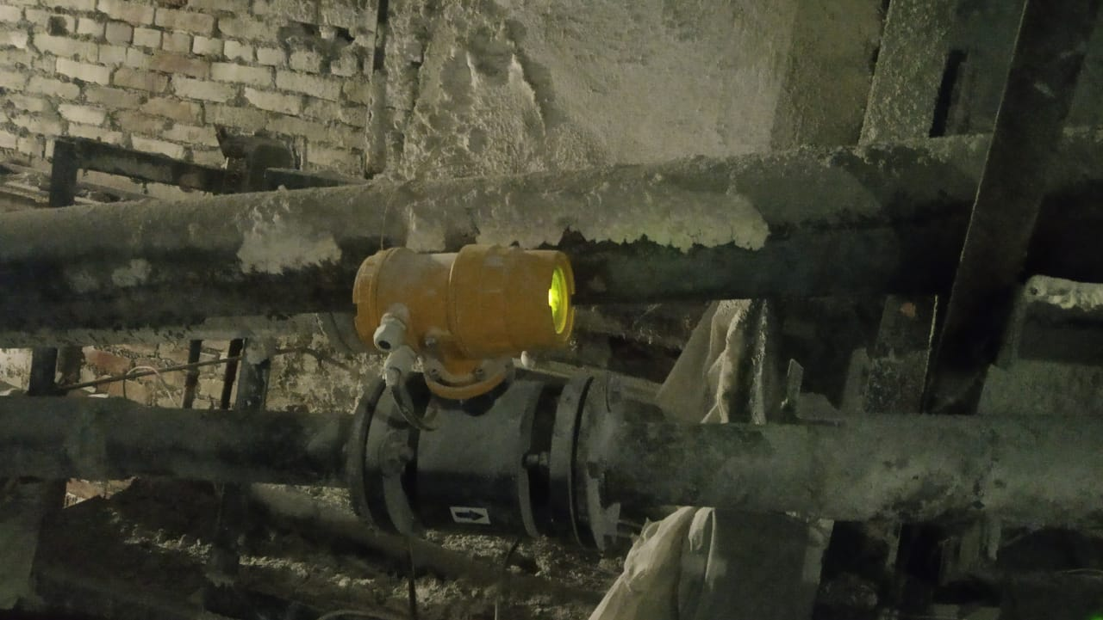
Электромагнитные расходомеры в реалиях эксплуатации

Slide 18
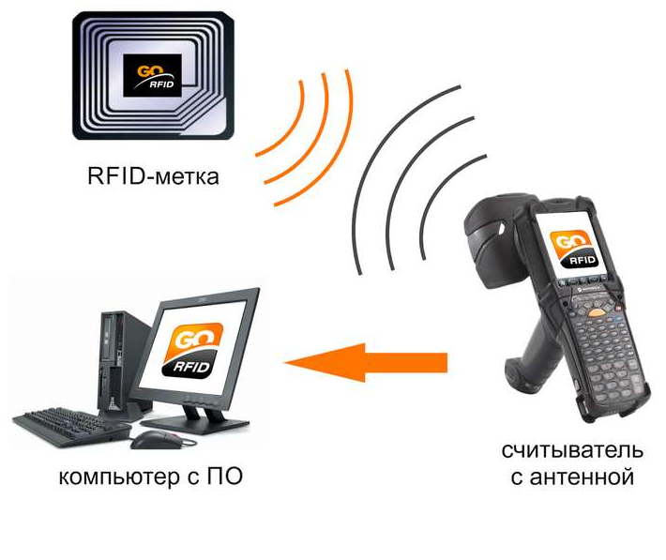
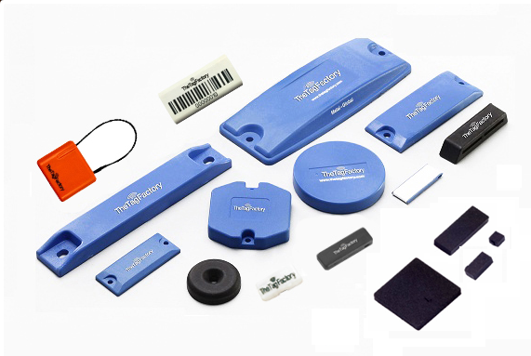
Радиочастотные RFID-метки
Обработка нескольких сотен REID-меток при однократном нажатии на курок считывателя
Исключение ошибок от человеческого фактора
Контроль и наличие СИ в помещении
Проведение инвентаризации в радиусе от 1-12 м одновременно
Поиск СИ с помощью визуальной шкалы
Сверка поступлений с данными из накладной
Проверка вложенности коробов и палет без вскрытия упаковки

Slide 19
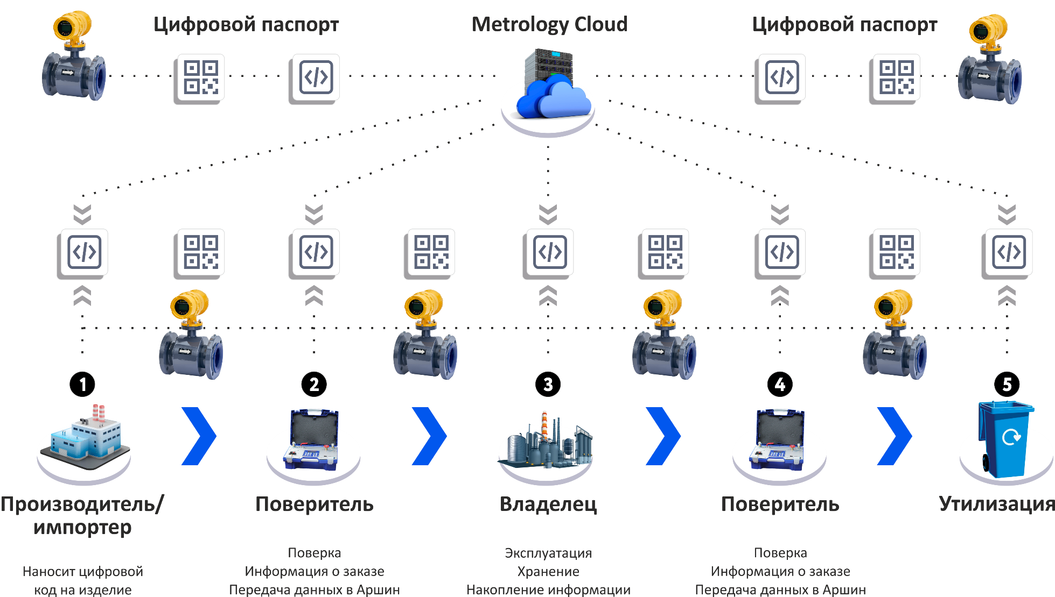
Приватность

Slide 23
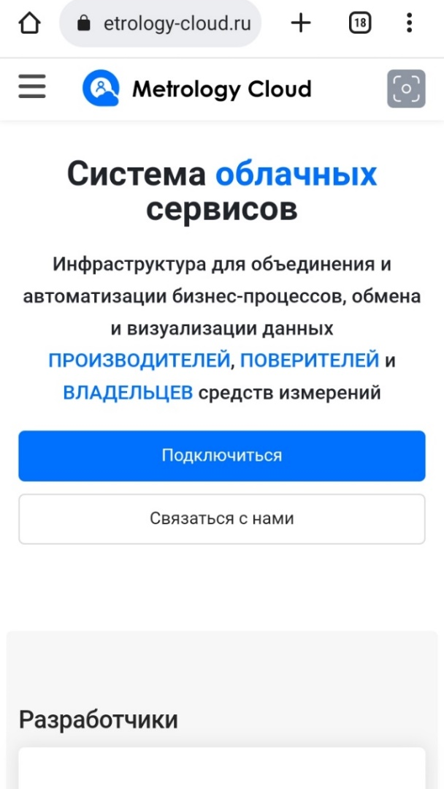
Мерники
2-го разряда
Метроштоки
Счетчики воды
Расходомеры

Slide 24
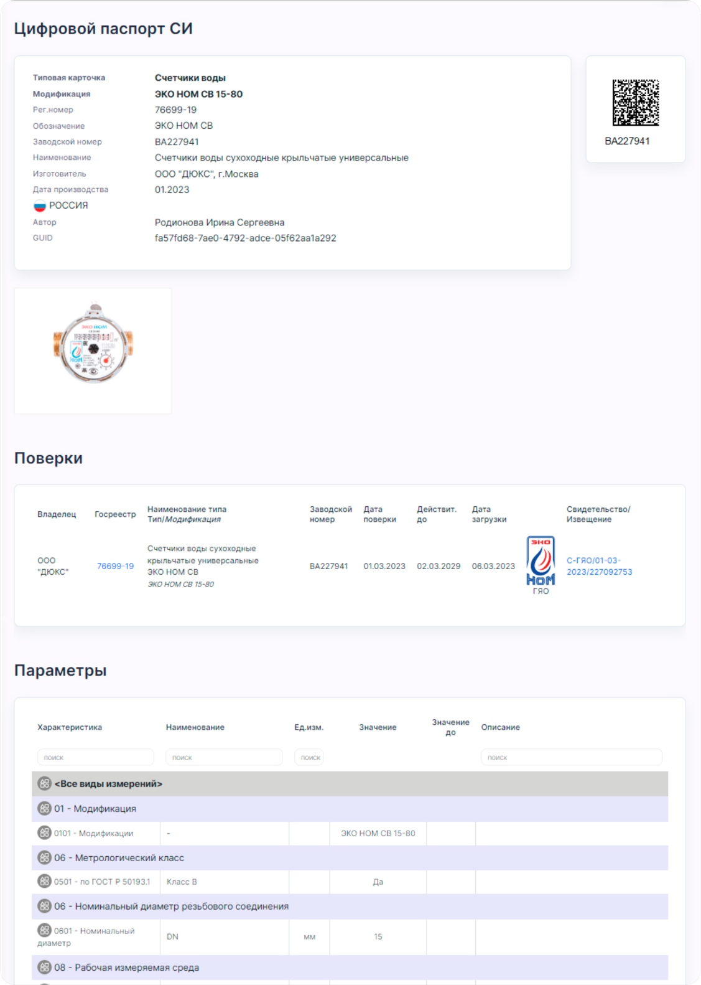
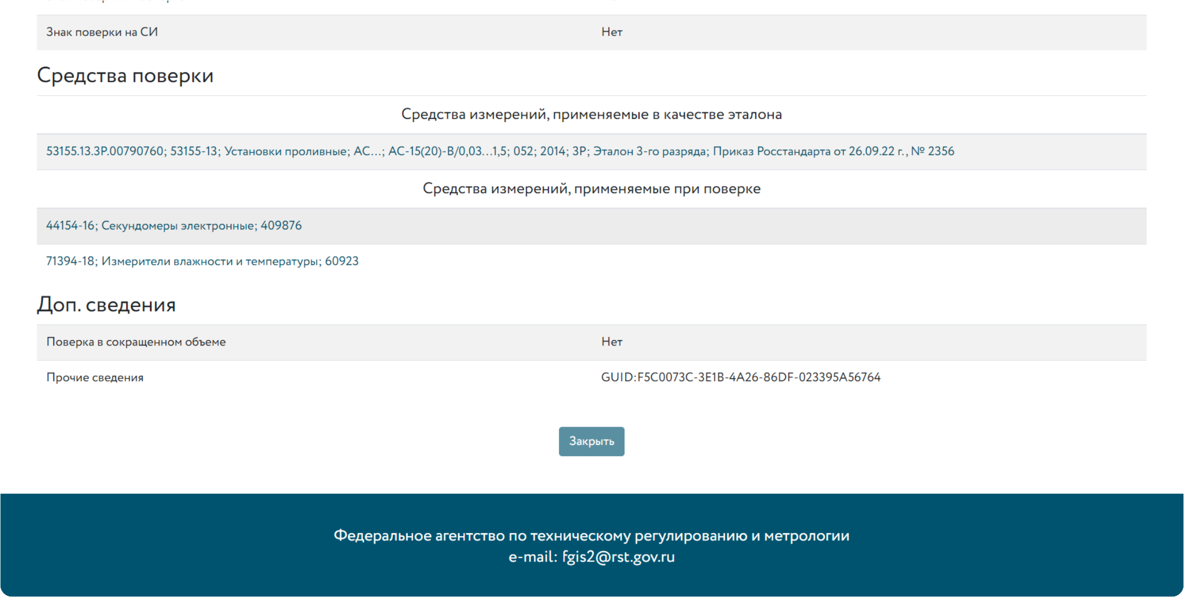

Slide 25
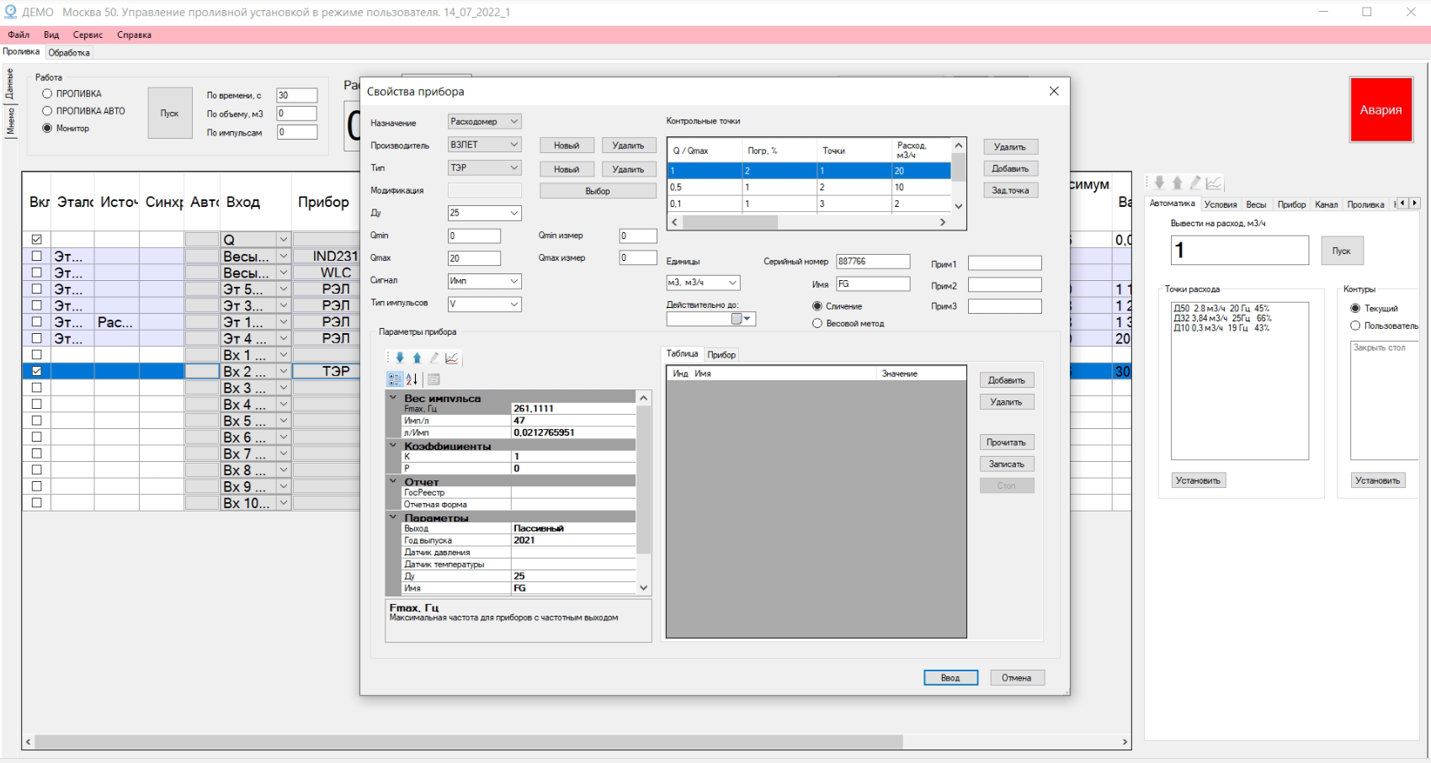
Программное обеспечение «Управление проливной установкой». СЕГОДНЯ

Slide 26
Электронно-информационное взаимодействие
с контрагентами
01
Исключите ошибки и расхождения в данных с контрагентами и ФГИС “АРШИН”
02
Ускорьте получение нужной, достоверной
и актуальной информации
Обмен актуальными и достоверными данными с контрагентами.
Исходящие данные — бесплатно.
Интуитивно понятная веб-версия или интеграция с любой учетной системой.
03
Получайте полные данные
о Ваших результатах поверки напрямую от поверителей: свидетельство о поверке, стоимость услуг
04
Автоматизируйте метрологический учет
с поверителями: настройте обмен информации о СИ через цифровой паспорт и GUID-код
Зачем подключаться
Notes:
Партнером проекта является компании Автометхим и Технодиалог возглавляемые

Slide 27
ФУНКЦИОНАЛ
Стандартизация
Стандартизация
Стандартизация
Стандартизация
Д.С. Чередников
А.А. Попов
Национальный стандарт ПНСТ 864-2023 «Умные (SMART) стандарты. Общие положения» вступает в действие с 1 февраля 2024 г. на 3-х летнюю апробацию

Slide 28
ФУНКЦИОНАЛ, ДАННЫЕ, УСЛУГИ

Slide 29
Статус и финансирование проекта
5 этап
Создание ИЦК
«Метрология и измерительная техника»
4 этап
2025-2027
3 этап
2024-2025
2 этап
2023-2024
1 этап
дек.2022 –
июн.2023
ноя.2021 –
дек. 2022
Корпоративные инвесторы
IPO
0 этап
фев.2021
+ индустриальный партнер (20%)
от 20 до 800 млн руб
Рабочая встреча.
ИДЕЯ ПРОЕКТА
НИОКР
Прототип
MVP
Интеграция индустриальному партнеру
Масштабирование
Выход
на международный рынок

Slide 30
ЭФФЕКТЫ ОТ ВНЕДРЕНИЯ
Корректный (исключающий ошибки) подбор приборов. Позволит безошибочно определить условия применения прибора и требований в части опций к нему. Особо важным является корректность подбора материалов, контактирующих со средой.
Конфигуратор позволит осуществлять двойной (и более) онлайн контроль как со стороны производителя, так и со стороны специалистов заказчика, отвечающих за правильный подбор и своевременную поставку требуемого оборудования.
Сокращение сроков подготовки ТКП (онлайн мгновенно). Сегодня, как правило, на подготовку ТКП из 50 приборов (расходомеров) с отличающимися опциями и диаметрами у большинства компаний уходит от 2-х дней и более.
Сокращение сроков поставки. Имея достоверные и безошибочные входные данные, производитель будет имеет возможность: держать необходимые комплектующие «в полке», ЗИП, чтобы мгновенно запустить оборудование в производство (срок производства расходомеров сократится в 6 раз).
Конфигуратор на основе параметрического справочника – аналог части производственного модуля (ушедшего с рынка РФ) SAP Software Solutions.
Достоверное информационное метрологическое сопровождение на основе цифрового паспорта изделия и уникального идентификационного номера (DataMatrix/RFID-метка).
1
ТКП
2
3

Slide 31
Дорожная карта
Реализации пилотной интеграции:
АВТОМАТИЗИРОВАННОГО ИНФОРМАЦИОННОГО СОПРОВОЖДЕНИЯ ЭКСПЛУАТАЦИИ СРЕДСТВ ИЗМЕРЕНИЙ
Ноябрь 2023

Slide 32
Архитектурная функция Metrology-Cloud (МС): единство подходов, решений и результатов
1
Ближайшие шаги
2
Дальнейшие шаги
Согласовываем участников реализации (интеграции) 3 этапа проекта МС.
Разрабатываем заявку и смету проекта для получения финансирования.
Разработать и утвердить Концепцию архитектуры МС
Система управления технологической архитектурой МС
I. Создание и развитие архитектуры
Metrology-Cloud
Тюменский ЦСМ
Разрабатывает:
целевую архитектуру МС
модель данных МС
регламенты управления и контроля архитектуры МС
интеграционную архитектуру
бизнес-архитектуру МС
методологию и требования к архитектуре МС
архитектурные описания МС
Разрабатывает архитектурные описания
Направляет архитектурные описания на согласование и утверждение в Технический комитет*
Утверждает архитектурные описания с ведомственными ИС (РСТ, ФСА, ГосТех, Минпромторг)
II. Контроль
архитектуры
Газпромнефть-Автоматизация, ЦСМы, Производители
Технический комитет + (РСТ, ФСА, ГосТех, Минпромторг) *
Методологический консалтинг по архитектуре
Согласовывает архитектурные описания
Согласовывает ТЗ на соответствие утвержденным архитектурным описаниям
Проводит приемку, создает или изменяет ведомственные ИС
Осуществляет контроль внедряемого ИТ на соответствие утвержденным архитектурным описаниям
* Технический комитет: или ТК 053 «Основные нормы и правила по обеспечению единства измерений», или ТК по стандартизации ТК 072 «Электростатика», или ПТК 711 «Умные (SMART) стандарты»

Slide 33
ДОРОЖНАЯ КАРТА. 1 этап: Создания цифровых паспортов для учета парка СИ в системе Metrology-Cloud посредством УИН
РЕШЕНИЕ:
УЧАСТНИКИ:
Этап 1 |  |  | Поверители | Производители
1. Определяет минимальный состав полей для синхронизации (стр.8) | V Да | V Да | V Да | V Да | Х Нет
2. Согласовывает архитектуру данных | V Да | V Да | V Да | V Да | V Да
3. Поэтапно присваивает коды видов измерений согласно МИ 2314-2023 (стр.8-10) Метроштоки Мерники Манометры …. | V Да | Х Нет | V Да | V Да | Х Нет
4. Верифицирует коды видов измерений | Х Нет | Х Нет | V Да | Х Нет | V Да
5. Создает цифровые паспорта с существующими/новыми УИН в Metrology-Cloud (МС) по средством API. Первоначально достоверными данными считаем данные пользователя создающего паспорта. | V Да | V Да | V Да | V Да | Х Нет
6. При поверке верифицирует данные цифрового паспорта | V Да/Х Нет | Х Нет | V Да | V Да/Х Нет | Х Нет
7. Маркирует СИ согласно требованиям владельца: Data-Matrix (стр.10), RFID-метка | V Да | Х Нет | V Да | V Да | Х Нет
8. Разрабатывает документацию | Х Нет | V Да | По согласованию | По согласованию | Х Нет
9. Разрабатывает ГОСТ | Х Нет | Х Нет | ЦСМы, ВНИИМС | Х Нет | Х Нет

Slide 34
ДОРОЖНАЯ КАРТА. 2-й и последующие этапы
РЕШЕНИЕ:
УЧАСТНИКИ:
Этап 2 |  |  | Поверители | Производители
1. Определяет минимальный состав полей для синхронизации | V Да | V Да | V Да | V Да | Х Нет
2. Согласовывает архитектуру данных | V Да | V Да | V Да | V Да | V Да
3. Разрабатывает документацию | По согласованию | V Да | По согласованию | По согласованию | Х Нет
4. Разрабатывает ГОСТ | По согласованию | Х Нет | По согласованию | По согласованию | Х Нет
Этап 3
…
Планы по интеграции
В каталог цифровых продуктов ГосТех можно добавить:
Собственные отраслевые решения
На единую платформу «Гостех» до конца года 2023 года переведут:
24 федеральных
более 10 региональных систем
Готовые к использованию программные продукты, обеспечивающие цифровизацию специфических отраслевых задач
Решения, расширяющие возможности базовых сервисов

Slide 35
Дорожная карта
Содержание работ
Сроки
2023
2024
2025
2026
4 кв. 1 кв. 2 кв. 3 кв. 4 кв. 1 кв. 2 кв. 3 кв. 4 кв.
Этап 1: подготовка к реализации
Определяем состав участников 3 этапа
Проектирование. Согласование объема работ и условий финансирования
Заключаем контракты
Этап 2: анализ и проектирование
ЦИП*«Учет средств измерений»
Модуль «Логистика»
ЦИП*«Опросный лист (измерительная задача)»
Количество требует согласования
ЦИП*«Опросный лист (конфигуратор) по подбору СИ»
Количество требует согласования
Маркировка и создание ЦИП для существующего парка СИ
Количество требует согласования
Модуль «Запасные части и принадлежности»
Смарт-контракты на закупку товаров/услуг
Этап 3: реализация
Осуществлена разработка, тестирование и вывод в ПРОМ
*ЦИП - цифровой информационный паспорт
Разработка проектной документации и ГОСТа реализуется после внедрения каждого модуля в ПРОМ

Slide 36
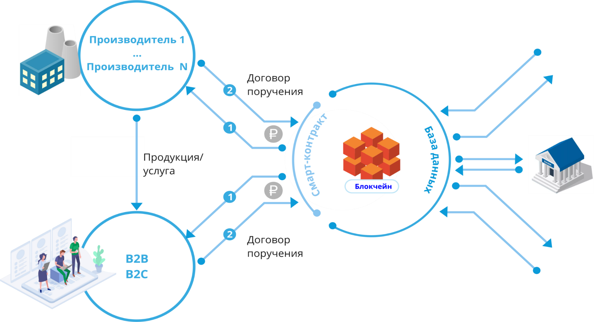
Общая схема блокчейн-платформы покупки/поверки средств измерений
С 1 октября 2023 структурированная подача заявок обязательна не только в закупках на приобретение товаров, но и при участии в тендерах на выполнение работ и оказание услуг, если выполнение заказа подразумевает поставку продукции. Подробнее обо всех последних изменениях в закупках читайте в статье «Изменения 44‑ФЗ и 223‑ФЗ в 2023 году».
Банк

Slide 37
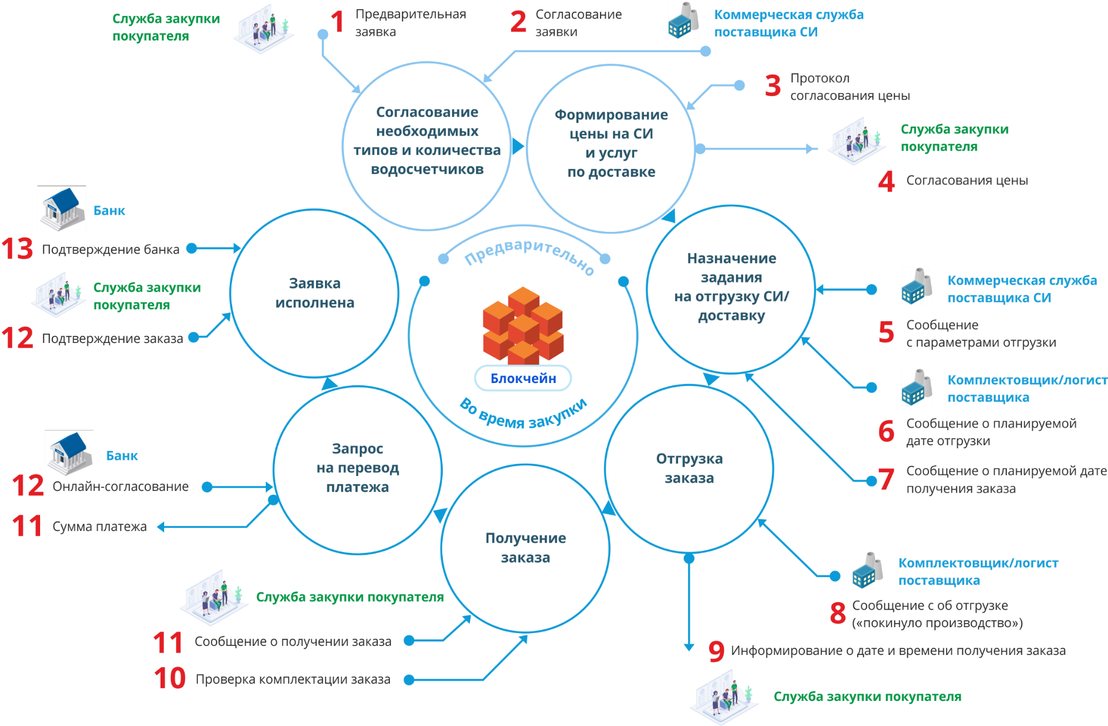
Блокчейн-платформа покупки средств измерений
Эффекты
от внедрения системы
1. Оплата в момент получения заказа без заморозки средств на счету поставщика
2. Повышение надежности, ускорение и автоматизация закупки

Slide 38
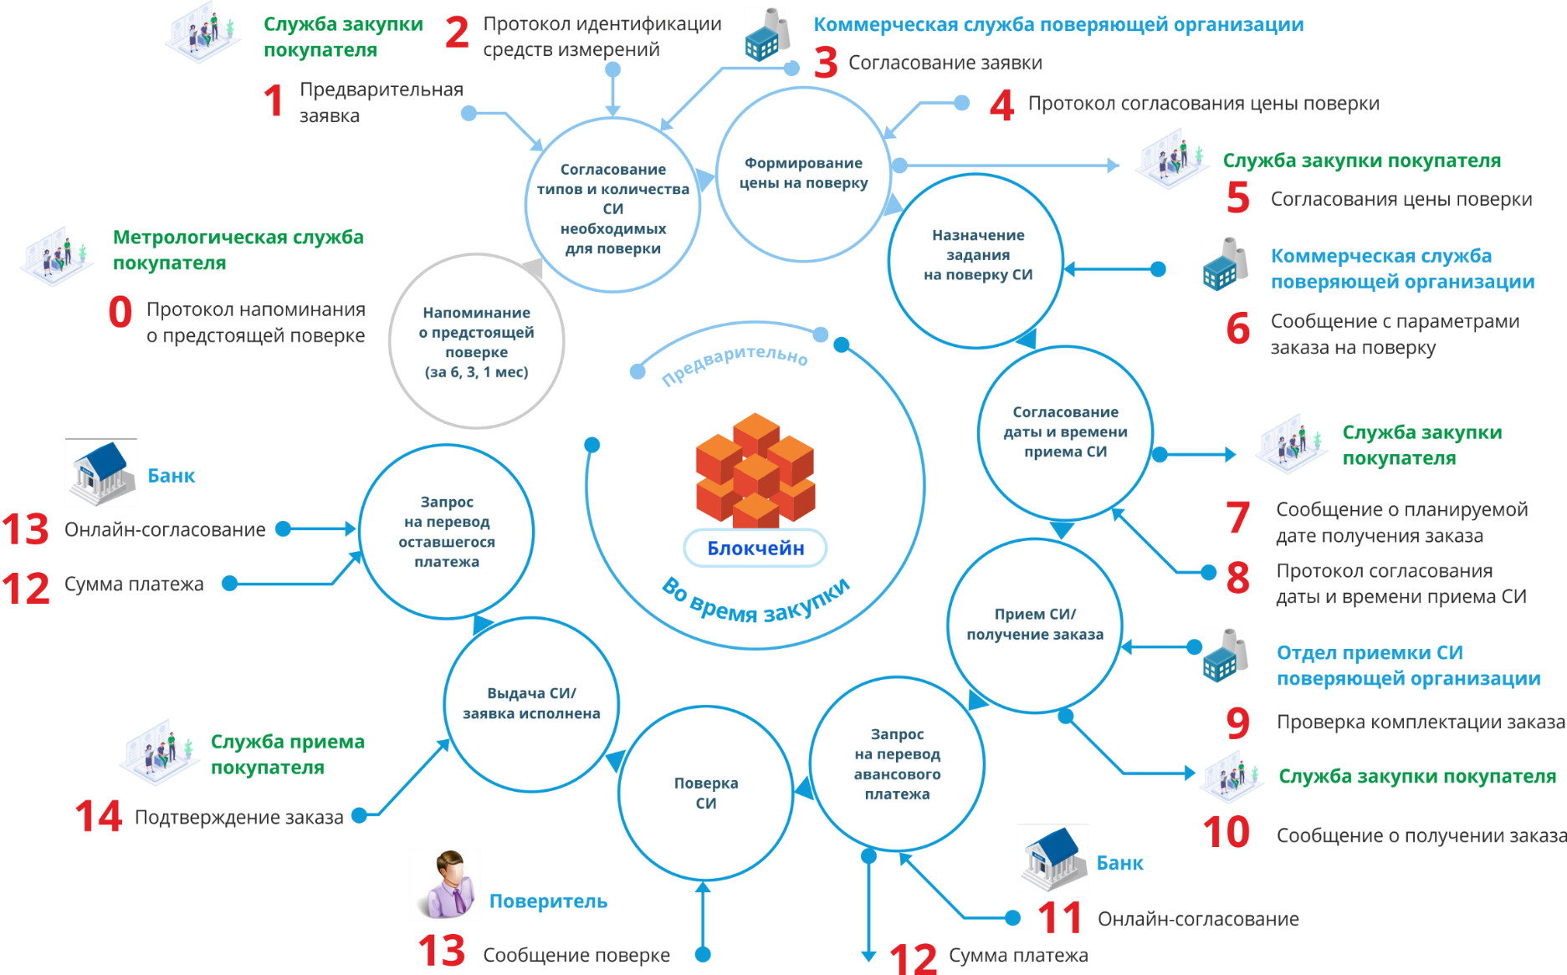
Блокчейн-платформа поверки средств измерений
Эффекты
от внедрения системы
1. Оплата в два этапа:
момент сдачи СИ
момент получения СИ
Без заморозки средств на счету поверителя
2. Повышение надежности, ускорение и автоматизация закупки метрологических услуг

Slide 39
Индустриальный центр компетенции «Метрология и измерительная техника». ИТ-ландшафт
3. Цифровое моделирование метрологического обеспечения деятельности предприятий на базе сервисов по оперативному управлению средствами и методами измерений, выполнением
Потрербность/Функционал | Ключевые заказчики | Зарубежные ПО, программно-аппаратные комплексы и их составляющие
Цифровой продукт, решения |  | Производитель | Наименование зарубежного ПО и ПАК
Основной класс ПО: Средства инженерного анализа (CAE)
УПРАВЛЕНИЕ ПАРКОМ СРЕДСТВ ИЗМЕРЕНИЙ на предприятии, включая учет средств измерений и измерительных систем, планирование и контроль за выполнением метрологических работ, технического обслуживания и состоянием оборудования, обмен данными с федеральными ГИС. | Предприятия и организации ПАО "Транснефть" и других компаний ТЭК, КРЭТ (АО "УКБП") | Microsoft Corporation; Oracle Corporation |  | Microsoft Windows Server v.2016 Datacenter Edition; Oracle Database v.18c Standard
СИСТЕМА МОНИТОРИНГА И СБОРА ДАННЫХ АНАЛИТИЧЕСКОГО ОБОРУДОВАНИЯ | Предприятия компаний ТЭК | Yokogawa |  | AAIMS, AMADAS
ЦИФРОВЫЕ ОПИСАНИЯ СРЕДСТВ ИЗМЕРЕНИЙ, а так же их методик поверки, для проведения работ по испытаниям и автоматизированной поверке приборов, учете средств измерений на предприятии, автоматизации технологических процессов. Цифровой справочник по структуре действующего классификатора средств измерений. | Предприятия и организации приборостроения и машиностроения, других отраслей, ЦСМ | SAP, Teamcenter, Active Integration |  | Управление жизненным циклом продукции (PLM)

Slide 40
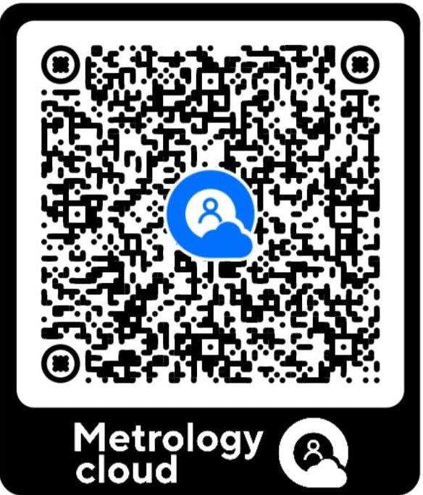
КОНТАКТЫ
Ирина Родионова
Руководитель рабочей группы Metrology-Cloud.RU
Генеральный директор ООО «МетролоджиНет»
+7 929 910 71 91
rodionova@metrologynet.ru
ПРОДВИЖЕНИЕ. Популяризация проекта, привлечение партнеров

